Slide 1
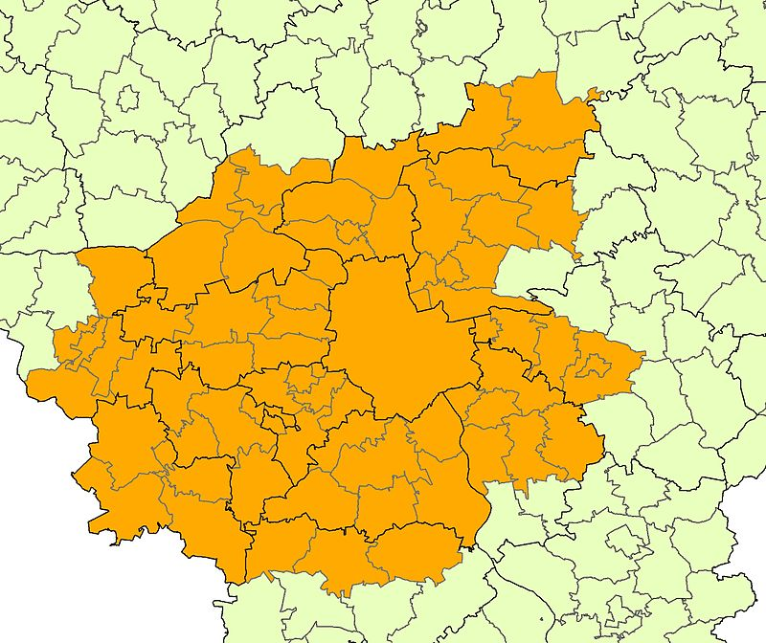
Wybrane aspekty dojazdów do pracy w sąsiedztwie Warszawy
Chrzanowska Mariola, Drejerska Nina
Szkoła Główna Gospodarstwa Wiejskiego w Warsawie

Slide 2
Wprowadzenie
Obserwując ostanie dwie dekady nożna zaobserwować (w większości krajów europejskich) wzrost zarówno liczby osób dojeżdżających do pracy (tj. osób mieszkających w jednej gminie i pracujących w innych), ale także średniej odległości przebytej przez tych pracowników.

Slide 3
Wprowadzenie
W konsekwencji dojazdy do pracy to jedno z podstawowych zjawisk w rozumieniu makrostruktur społeczno-ekonomicznych.
Dokładny opis wzorców dojazdów do pracy odgrywa kluczową rolę w wielu kwestaich: od badań nad ruchem drogowym i planowaniem infrastruktury (Ortuzar 2001) po rozprzestrzenianie się epidemii (Balcan 2009) lub duże symulacje demograficzne (Huet 2011).

Slide 4
Wprowadzenie
- Koncentracja działalności gospodarczej w mniejszej liczbie lokalizacji jest jedną z przyczyn dojazdów do pracy (Krugman, 1991)
- Regiony metropolitalne w Polsce charakteryzuje wyższy poziomu rozwoju gospodarczego.
- Jedno z podstawowych kryteriów definiowania obszarów metropolitalnych (funkcjonalnych) związane jest z przepływami dojazdów do pracy [OECD, 2002].

Slide 5
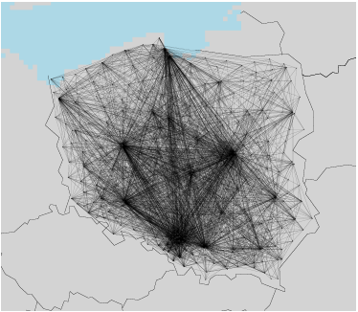
Relacje miejsko-wiejskie dla obszarów funkcjonalnych najważniejszych polskich miast
Źródoło: Denhofer: P, Commuting in Poland (2017)(materiały niepublikowane)
Źródoło: Śleszyński P., Delimitacja Miejskich Obszarów Funkcjonalnych stolic województw, Przegląd Geograficzny T. 85 z. 2 (2013)

Slide 6
Wprowadzenie
Niewątpliwie Warszawa jest centrum regionalnego rynku pracy. Jest również postrzegana jako centrum krajowego rynku pracy.
Istotną rolę Warszawy w strukturze przestrzennej regionu pod względem liczby pracowników dojeżdżających do miasta wskazał m.in Śleszyński [Śleszyński, 2013, s. 5-25], który stwierdził, że jest to wynikiem jej funkcji jako kapitału i rozwoju rynku pracy w okresie przejściowym.

Slide 7
Cel i zakres pracy
Analiza sieci dojazdów do pracy w sąsiedztwie Warszawy
Określenie cech społeczno-ekonomicznych osób dojeżdżających
W trakcie badań uwzględniono dwie bazy danych.
Pierwsza baza udostępniona przez US w Poznaniu obejmowała informacje o osobach dojeżdżających do pracy w 2011. Informacje pozyskano na podstawie zeznań podatkowych (porównując miejsce zamieszkania osoby składającej zeznanie podatkowe z miejscem zarejestrowania firmy w której pracuje) .Z tej bazy pozyskano informacje o osobach mieszkających na terenie obszaru metropolitalnego Warszawy.

Slide 8
Materiał badawczy
Dane z drugiej bazy danych były pozyskane na poczet projektu badawczego N N114 145240 pt. „Ekonomiczno-społeczne uwarunkowania rozwoju obszarów wiejskich województwa mazowieckiego stanowiących strefę podmiejską i zewnętrzną Warszawy”. Obszar badawczy stanowiło 30 gmin strefy podmiejskiej Warszawy
Badania w gospodarstwach domowych przeprowadzono w formie wywiadu kwestionariuszowego, przy pomocy którego uzyskano informacje o wszystkich członkach rodziny powyżej 18 roku życia składających się na dane gospodarstwo domowe.

Slide 9
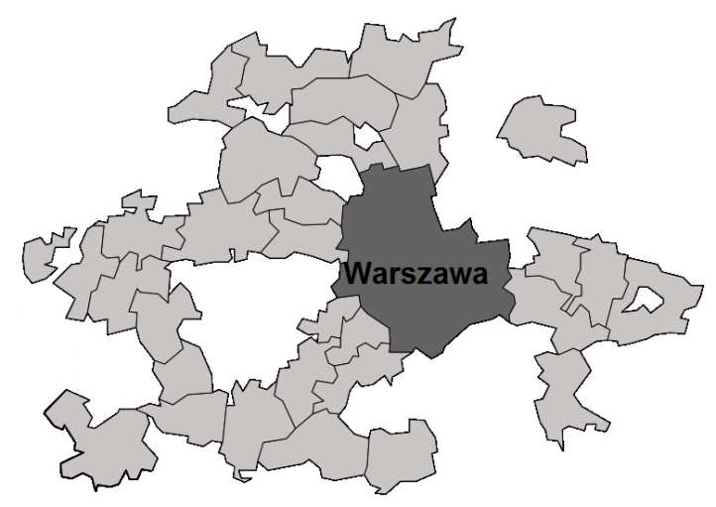
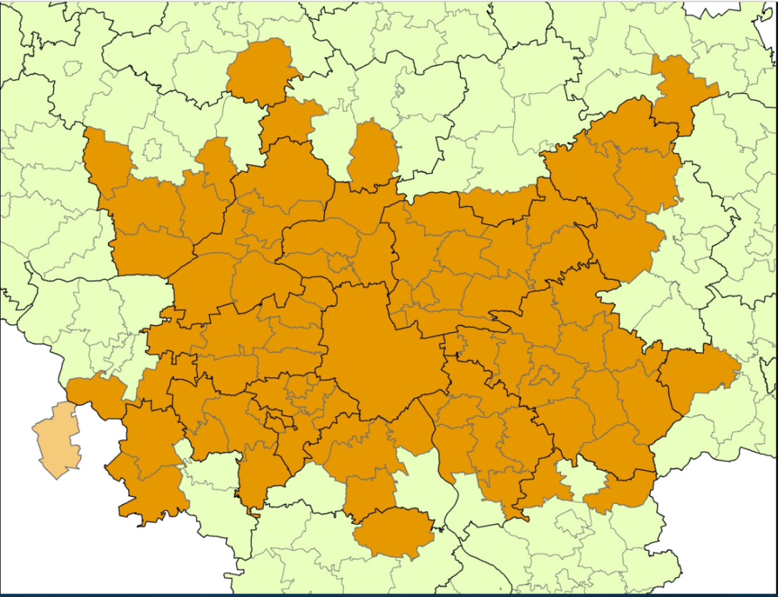
Zakres przestrzenny analizowanych baz danych
pierwsza
druga

Slide 10
Wyniki badań etap pierwszy
Badaniem objęto grupę 985 osób, które w ankiecie określiły dystans, jaki pokonują z miejsca zamieszkania do pracy. Ta odległość (w km) była punktem odniesienia w dalszych analizach. Za pomocą modelu CART udało się wyodrębnić następujące grupy respondentów:

Slide 11
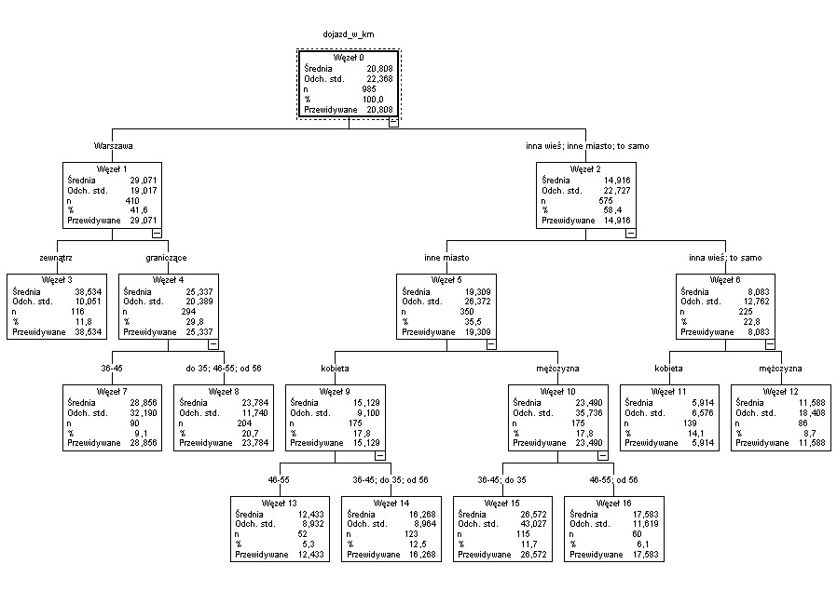

Slide 12
Wyniki badań etap pierwszy
wyróżnia się następujące grupy pracowników dojeżdżających do pracy do miasta centralnego:
pracownicy dojeżdżający do pracy do Warszawy średnio 38 km. Są to osoby zamieszkujące gminy niesąsiadujące z Warszawą (węzeł 3.). Ta grupa stanowiła 11,8% ankietowanych;
grupa osób dojeżdżających do pracy do Warszawy z gmin bezpośrednio graniczących ze stolicą. i dojeżdżające do stolicy, w tej grupie średnia odległość od miejsca pracy 24 km (węzeł 8. - 21% ankietowanych);

Slide 13
Wyniki badań etap pierwszy
grupa kobiet dojeżdżających do pracy w innym mieście, podzielona dodatkowo ze względu na wiek:
kobiety w wieku 46-55 lat dojeżdżające do pracy w innym mieście średnio 12 km. Te osoby stanowiły 6,2% badanych (węzeł 13);
pozostałe kobiety dojeżdżające do pracy w innym mieście średnio 16 km (węzeł 14. - 12,5% ankietowanych)

Slide 14
Wyniki badań etap pierwszy
grupa mężczyzn dojeżdżających do pracy w innym mieście, przy czym dystans (pomiędzy miejscem zamieszkania a miejscem pracy), jaki pokonywali był większy niż w przypadku kobiet:
mężczyźni do 45 lat, którzy do pracy w innym mieście dojeżdżają średnio 26 km. Ci pracownicy stanowią 11% ankietowanych (węzeł 15.);
mężczyźni powyżej 45 roku życia dojeżdżający do pracy w innym mieście średnio 18 km (węzeł 16. - 6% ankietowanych);

Slide 15
Wyniki badań etap pierwszy
grupa pracujących w miejscu zamieszkania bądź innej wsi, gdzie płeć różnicowała również odległość od miejsca pracy:
kobiety pracujące w miejscu zamieszkania lub innej wsi, które dojeżdżają do pracy średnio 5 km (węzeł 14.- 14% ankietowanych);
mężczyźni pracujący w miejscu zamieszkania lub innej wsi dojeżdżający do pracy średnio 12 km (węzeł 12.- 8,7% ankietowanych)

Slide 16
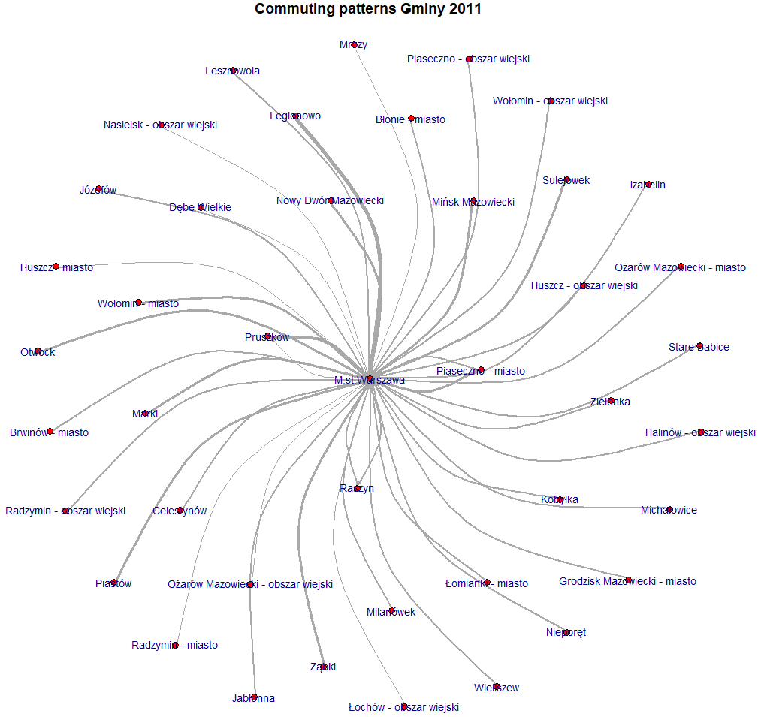
Wyniki badań. Etap drugi

Slide 17
Wyniki badań etap drugi
najwięcej osób dojeżdża do pracy w Warszawie z Legionowa, Pruszkowa i Wołomina. Liczba osób dojeżdżających z Legionowa wynosi 6074.
Na tak wysoką liczbę ludzi dojeżdżających może mieć wpływ krótki czas dojazdu do centrum, który wynosi zaledwie 23 minuty.
Liczba osób dojeżdżających z Pruszkowa to 5034, tutaj czas dojazdu jest już trochę dłuższy, wynosi 42 minuty.
Wołomin opuszcza codziennie 4461osob, pomimo iż czas dojazdu do centrum Warszawy jest dłuższy niż godzina.

Slide 18
Podsumowanie i wnioski
Wśród ankietowanych (etap pierwszy) najliczniejszą grupę stanowiły osoby dojeżdżające do pracy do stolicy zarówno z gmin bezpośrednio sąsiadujących (30% ankietowanych w każdym z prezentowanych modeli) jak i z gmin oddalonych nieco od stolicy (12% ankietowanych). Przy czym naturalnie odległość od miejsca pracy osób zamieszkujących gminy bezpośrednio sąsiadujące ze stolicą była krótsza niż w przypadku pozostałej części strefy podmiejskiej.

Slide 19
Podsumowanie i wnioski
Analizując wyodrębnione segmenty ze względu na płeć można zauważyć, że mężczyźni pokonują większy dystans do miejsca pracy niż kobiety. Prawidłowość ta dotyczy zarówno sytuacji, gdy dojeżdżają do pracy w mieście innym niż Warszawa jak również sąsiedniej wsi. Wnioski te uprawniają to potwierdzenia faktu, że obszary funkcjonalne oparte na zatrudnieniu są większe dla mężczyzn niż kobiet.

Slide 20
Podsumowanie i wnioski
można stwierdzić, że wszystkie gminy są tak samo zdominowane przez Warszawę. Małe znacznie ma w tym przypadku czas dojazdu do pracy, liczba osób dojeżdżających zależy bardziej od jakości komunikacji i od liczby mieszkańców.

